Slide 1



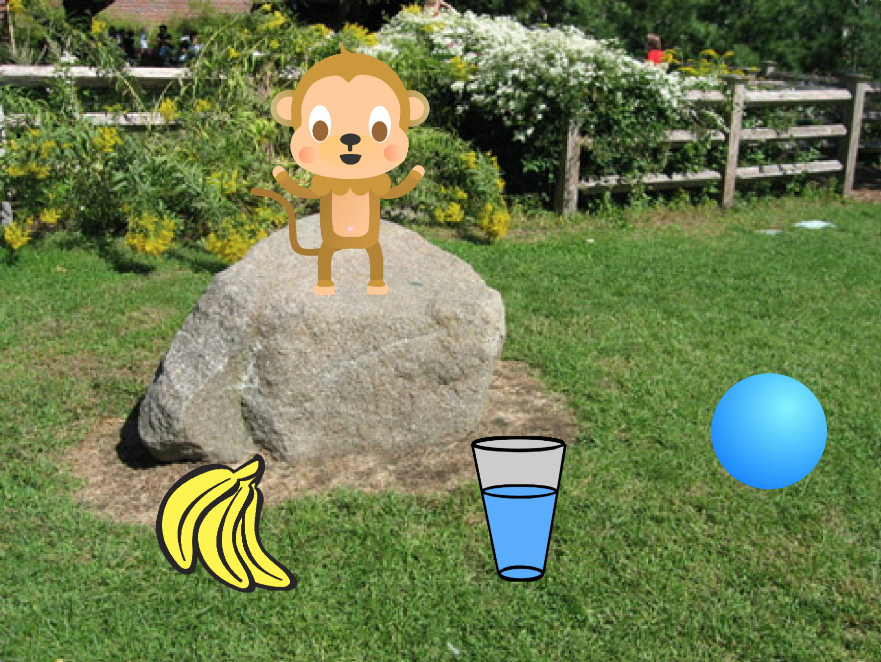
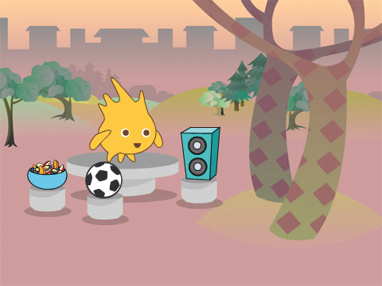


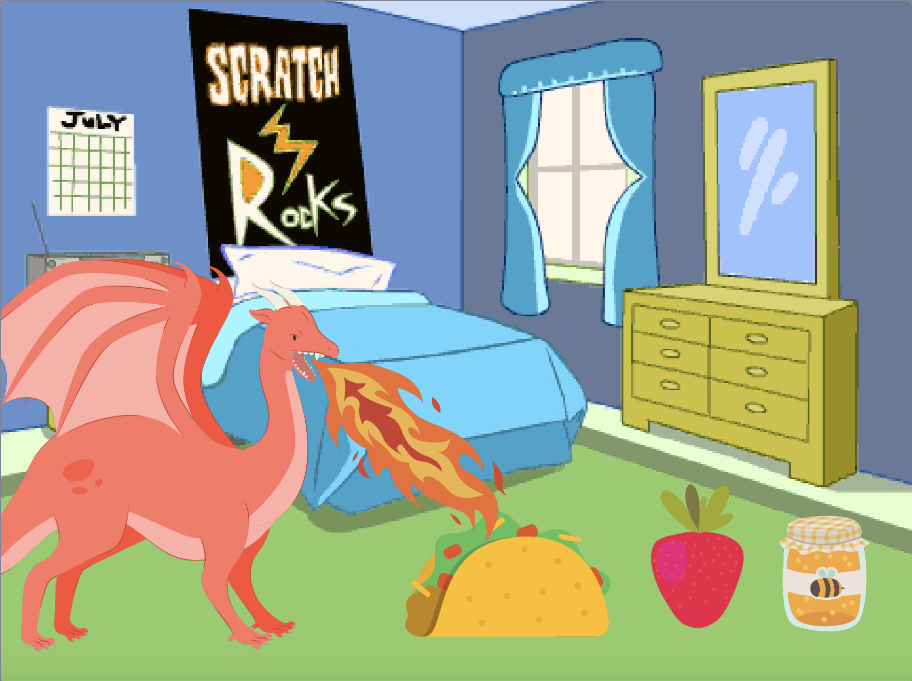
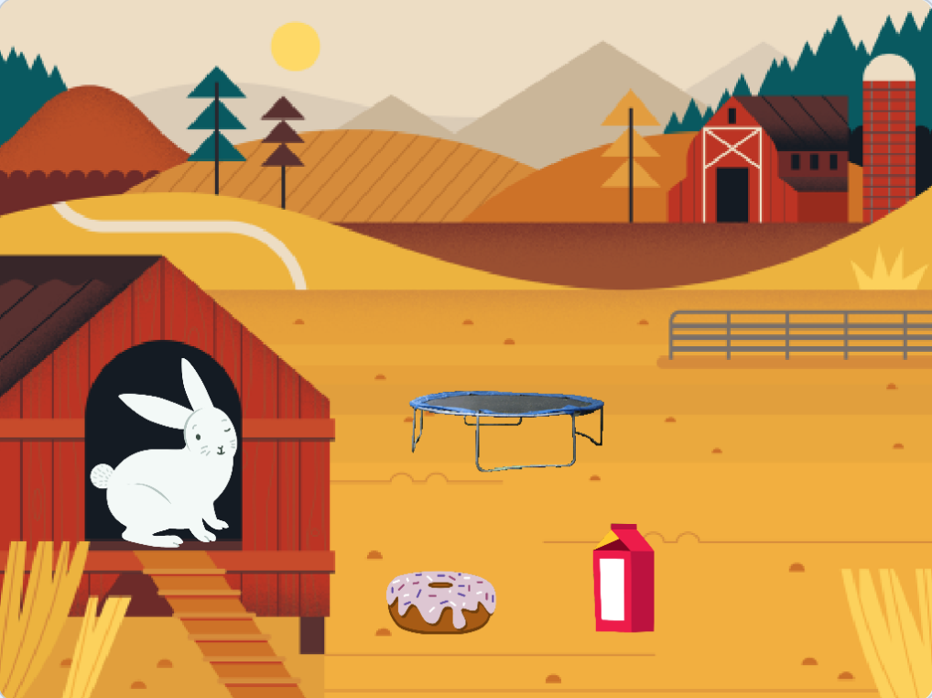


حیوانات مجازی
میمونی رو بساز تا بتونه
غذا و آب بخوره و بازی کنه.
scratch.mit.edu
مجموعه 7 برگی
ترجمه: فرشید میدانی
farsaran.com/scratch

Slide 2
حیوانات مجازی
به ترتیب زیر از این‌ کارت‌ها استفاده کن:
معرفیش کنید
متحرک سازی
غذا دادن
آب دادن
ممکنه چی بگه؟
وقت بازیه
چقدر گرسنه است؟
scratch.mit.edu
مجموعه 7 برگی

Slide 3

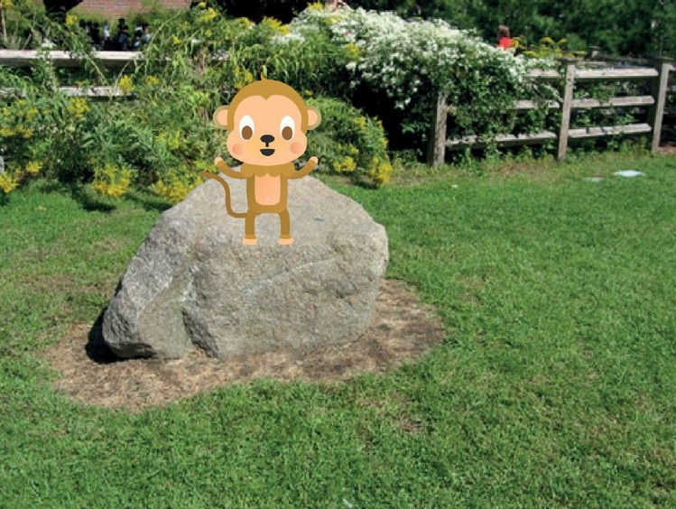
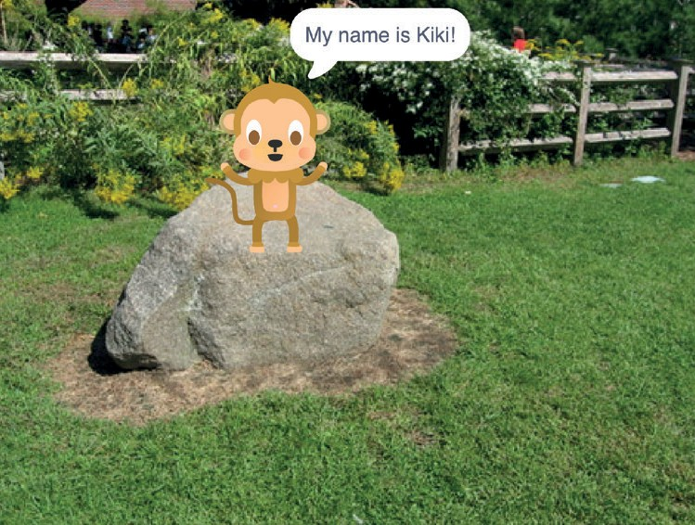

معرفیش کنید
به میمون بگید که خودش رو معرفی کنه.
حیوانات مجازی
1

Slide 4



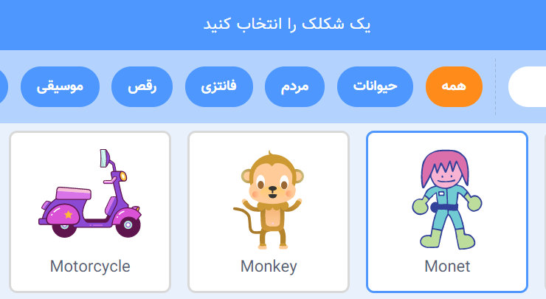
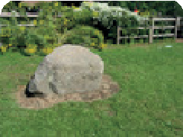
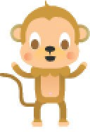

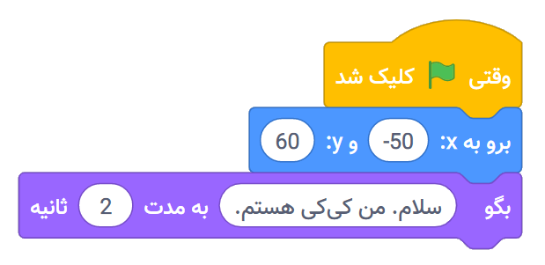


معرفیش کنید
scratch.mit.edu
آماده شو
شکلی رو بردار که بیشتر از یک حالت داشته باشه.
تصویری را برای پس‌زمینه
انتخاب کن مثلا
Garden Rock
از بین شکل‌ها یک میمون را انتخاب کن
برای مشاهده حالت‌های مختلف یک شکل، موس را بر روی شکل‌های کتابخانه تصاویر لحظه‌ای نگه‌دار.
Garden
Monkey
این کد را اضافه کن
میمون رو به هرجایی که می‌خواهید بر روی صحنه Drag (دِرگ) کنید.
جایش رو مشخص کنید (اعداد شما ممکنه متفاوت با این اعداد باشه)
Monkey
هر چیزی رو که می‌خواهید که میمون بگه رو اینجا تایپ کن.
امتحانش کن
برای شروع پرچم سبز را بزنید.

Slide 5

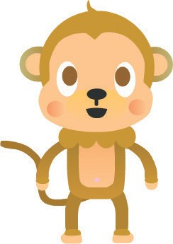
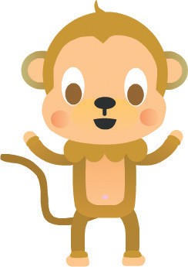
متحرک سازی
به میمون حرکت بدهید.
حیوانات مجازی
2

Slide 6

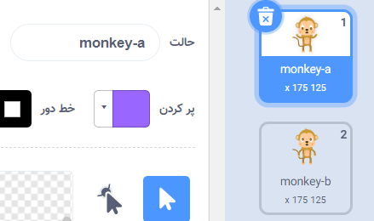

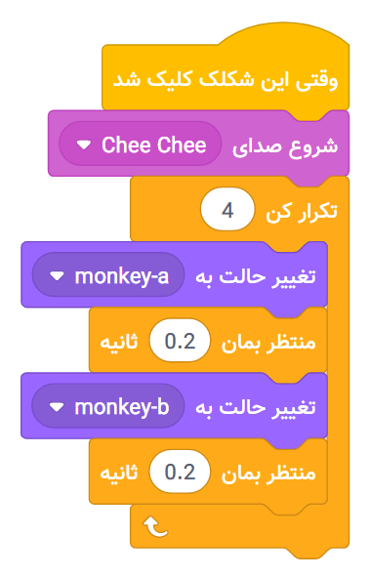

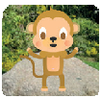
متحرک سازی
scratch.mit.edu
آماده شو
حالت‌ها
برای دیدن همه حالت‌های این شکلک بر روی حالت‌ها کلیک کنید.
این کد را اضافه کن
کد
بر روی کد کلیک کنید و این کد را اضافه کنید.
Monkey
حالتی را انتخاب کنید.
حالت دیگری را انتخاب کنید.
امتحانش کن
بر روی میمون کلیک کنید.

Slide 7
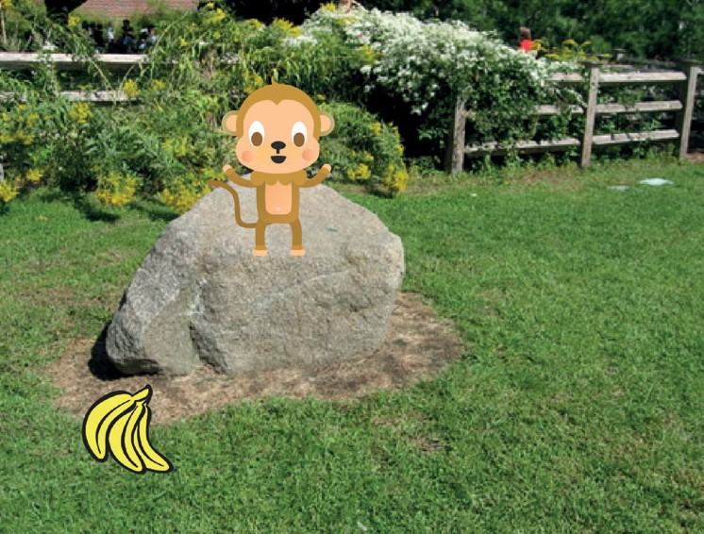
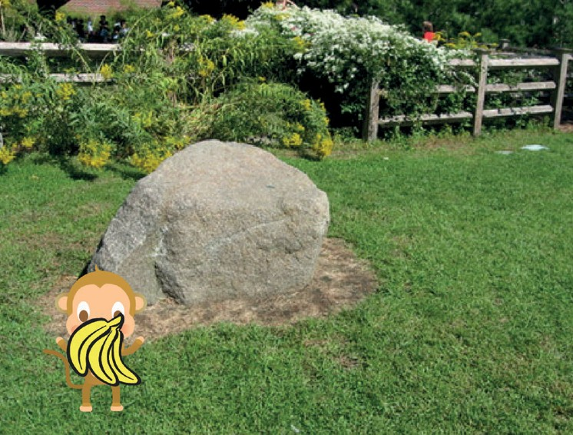
غذا دادن
برای غذا دادن به میمون، بر روی غذاها کلیک کنید.
حیوانات مجازی
3

Slide 8




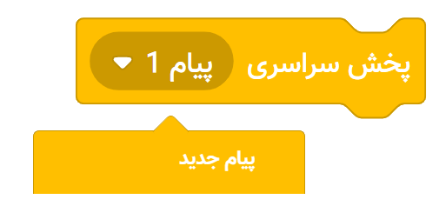
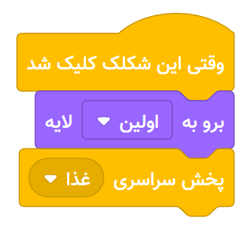

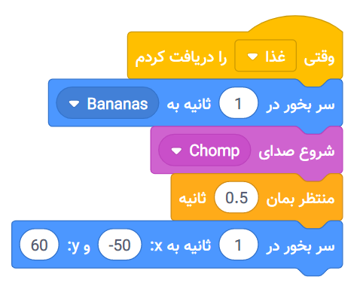

غذا دادن
scratch.mit.edu
آماده شو
صداها
بر روی صداها کلیک کنید.
Monkey
Bananas
صدایی را از بین کتابخانه صداها انتخاب کنید مثل Chomp
از بین شکلک‌ها، یک غذا مثل موز را انتخاب کنید.
این کد را اضافه کن
کد
بر روی کد کلیک کنید.
Bananas
گزینه پیام جدید را انتخاب کنید
و نام آن را غذا بگذارید.
پیام غذا را پخش کنید.
میمون را انتخاب کنید.
گزینه غذا را از منو انتخاب کنید.
گزینه Bananas را از منو انتخاب کنید.
Monkey
اونو به نقطه شروع برگردونید.
امتحانش کن
بر روی غذا کلیک کن.

Slide 9
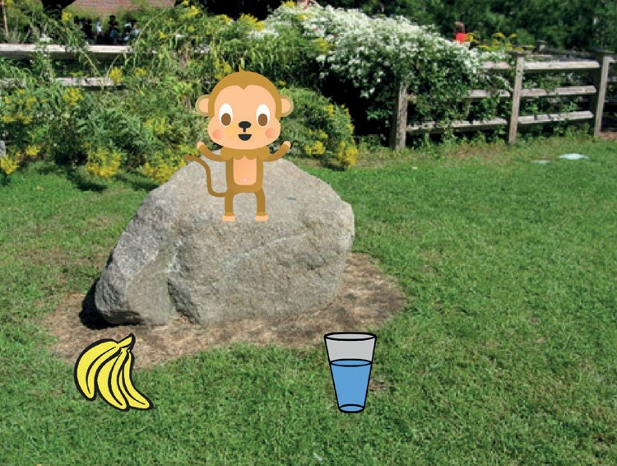
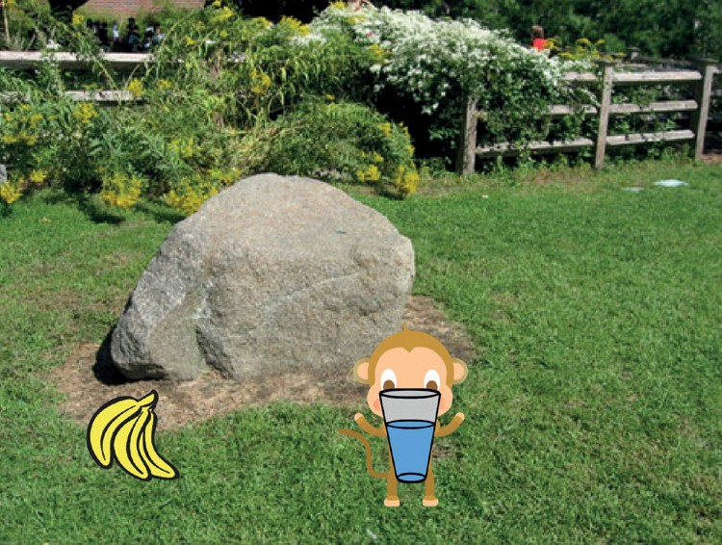
آب دادن
کمی بهش آب بدید.
حیوانات مجازی
4

Slide 10

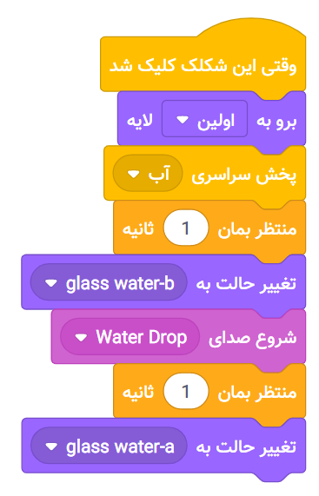

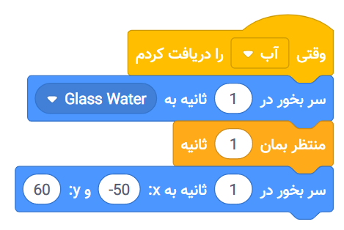

آب دادن
scratch.mit.edu
آماده شو
شکلی مانند یک نوشیدنی را انتخاب کنید
مثل یک لیوان
Glass Water
این کد را اضافه کن
Glass Water
پیام جدید را پخش کنید.
حالت را به لیوان خالی تغییر دهید.
حالت را به لیوان پر تغییر دهید.
بهش بگید که بعد از دریافت پیام باید چه کارهایی رو انجام بده.
از منو گزینه آب رو انتخاب کنید.
Monkey
Glass Water رو از منو انتخاب کنید.
اونو به نقطه شروع برگردونید.
امتحانش کن
برای اجرا، روی لیوان کلیک کن.

Slide 11
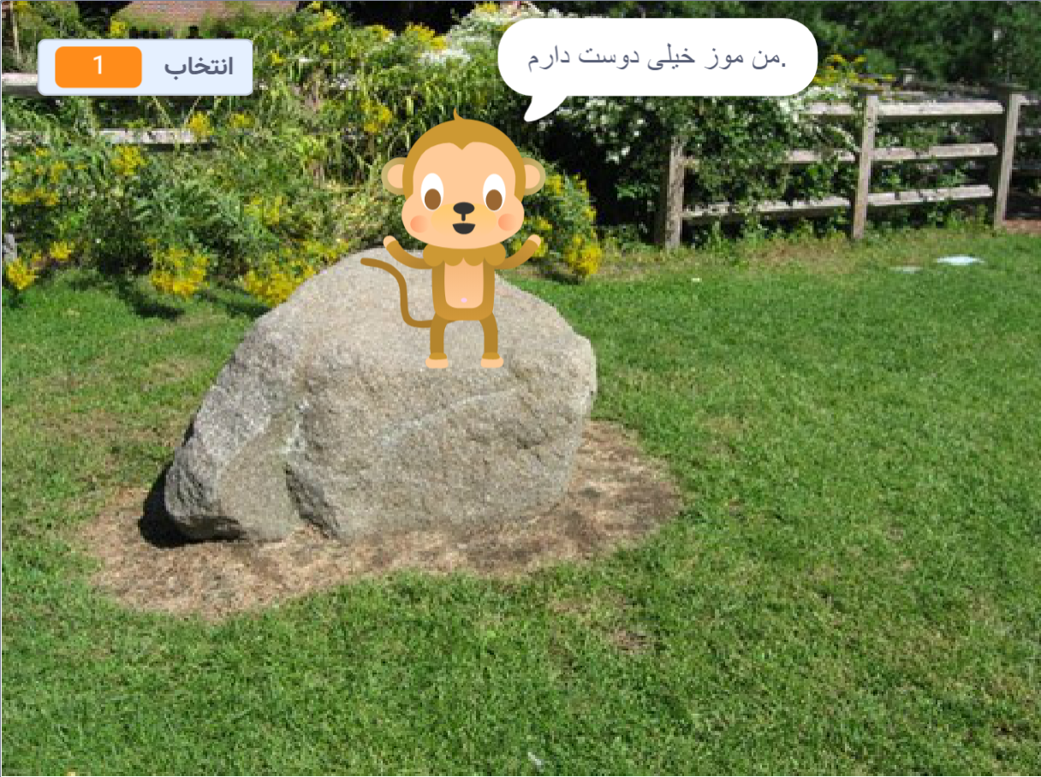
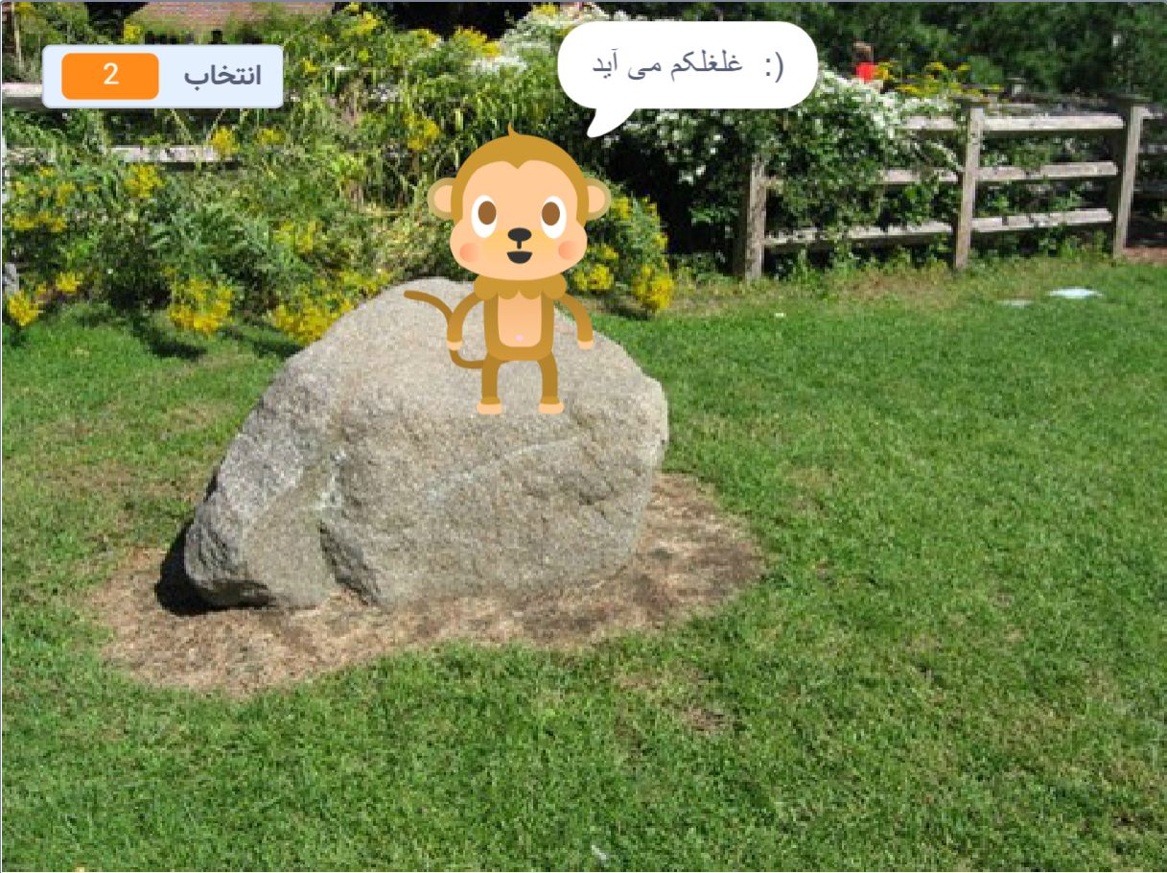
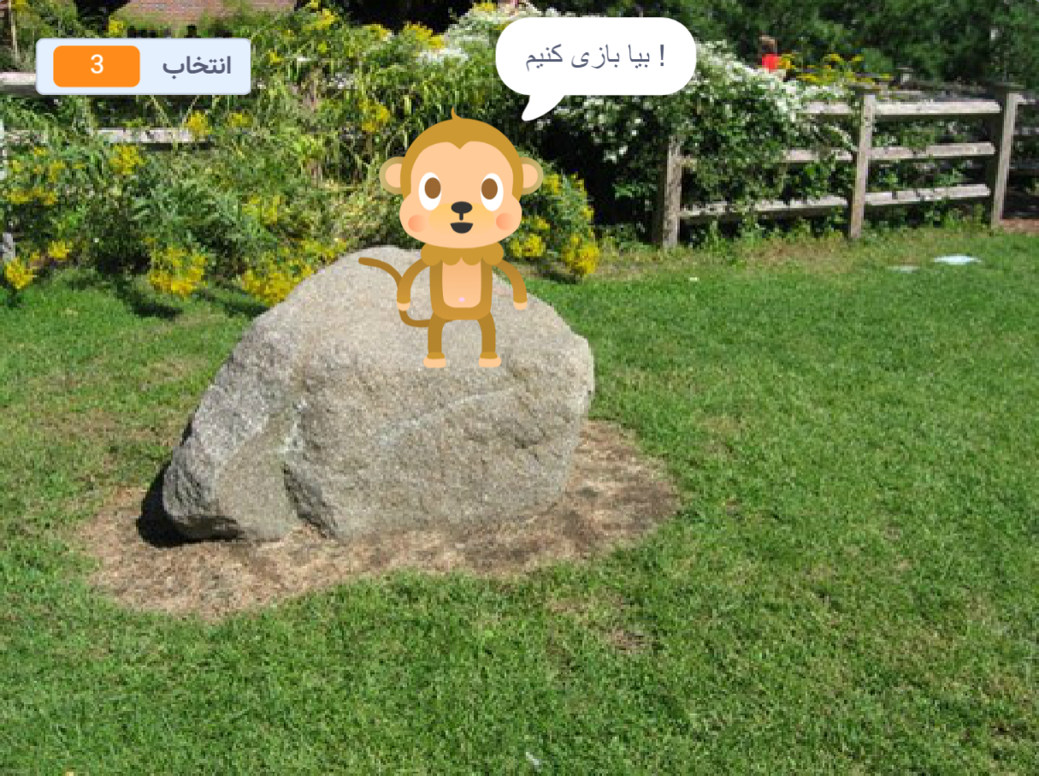
ممکنه چی بگه؟
بهش اجازه بدید تا هر چیزی رو که می‌خواد بگه.
حیوانات مجازی
5

Slide 12
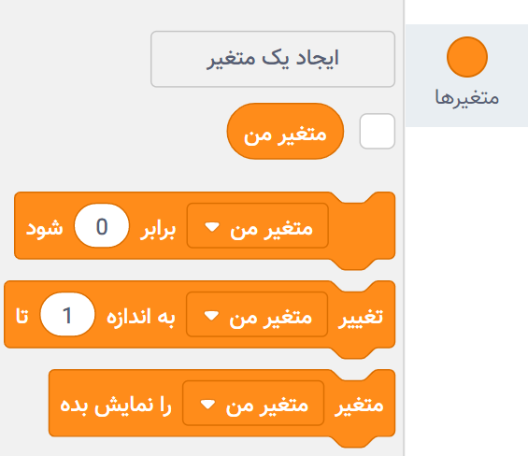
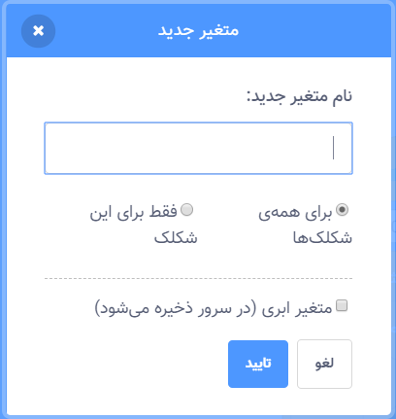
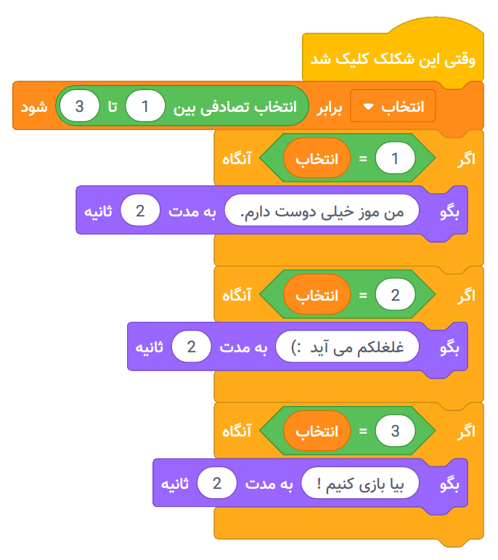
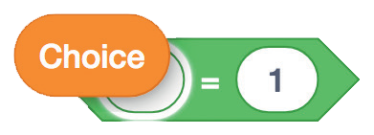
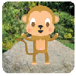
ممکنه چی بگه؟
scratch.mit.edu
آماده شو
به گروه متغیرها بروید.
بر روی دکمه
ایجاد یک متغیر
کلیک کنید.
انتخاب
نام متغیر را انتخاب بگذارید و
تایید را کلیک کنید.
این کد را اضافه کن
Monkey
دستور
انتخاب تصادفی
را اینجا بگذارید.
انتخاب
چیزهایی رو که می‌خواهید میمون بتونه بگه رو در این جا بنویسید.
قطعه انتخاب را در داخل علمگر مساوی که در گروه عملگرها است، بگذارید.
امتحانش کن
بر روی میمون کلیک کنید تا ببیند که چی چیزهایی رو می‌تونه بگه.

Slide 13
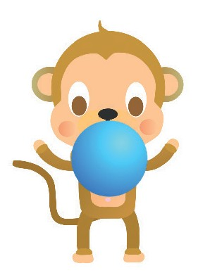
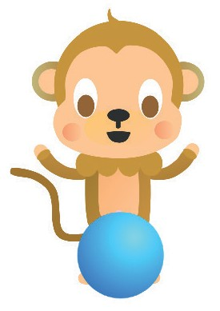
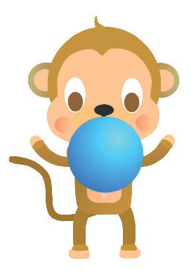
وقت بازیه
توپ بازی کردن
حیوانات مجازی
6

Slide 14


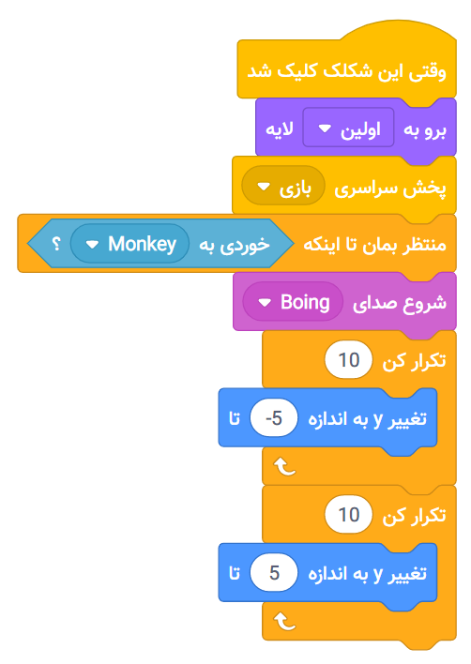
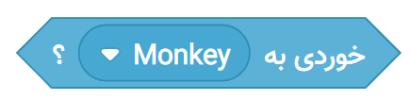

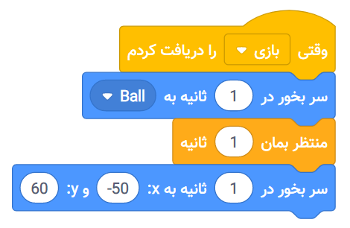


وقت بازیه
scratch.mit.edu
آماده شو
شکلی مثل توپ
را انتخاب کنید.
Ball
این کد را اضافه کن
Ball
پیام جدیدی را پخش کنید.
از منو گزینه Monkey را انتخاب کنید.
برای افتادن توپ،
عددی منفی را وارد کنید.
در داخل دستور منتظر بمان تا اینکه دستور خوردی به را قرار دهید.
برای بالا پرت کردن توپ، عددی مثبت را وارد کنید.
از منو گزینه بازی را انتخاب کنید.
از منو گزینه Ball را انتخاب کنید.
Monkey
امتحانش کن
بر روی توپ کلیک کن.

Slide 15
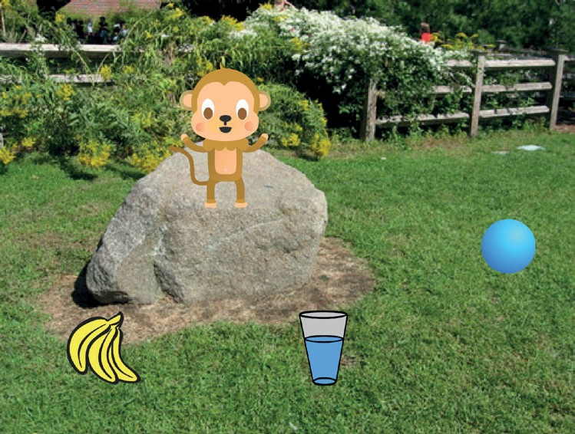
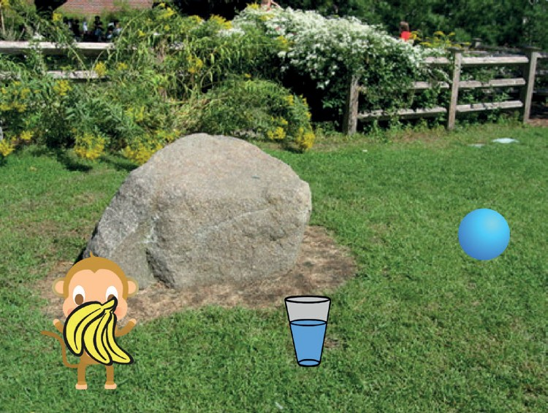
چقدر گرسنه است؟
حواستون باشه که چقدر میمون گرسنش شده.
حیوانات مجازی
7

Slide 16
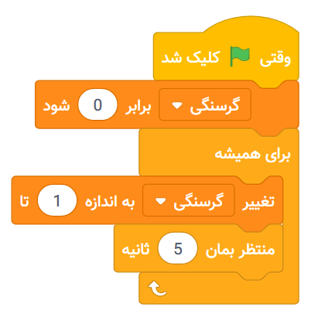
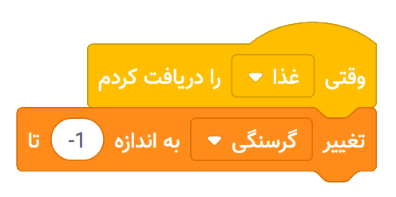


چقدر گرسنه است؟
scratch.mit.edu
آماده شو
به گروه متغیرها
بروید.
گرسنگی
بر روی دکمه
ایجاد یک متغیر
کلیک کنید.
نام متغیر را گرسنگی بگذارید و تایید را کلیک کنید.
این کد را اضافه کن
Monkey
از منو گزینه غذا را بزنید.
میزان گرسنگی را صفر کن.
عددی منفی را وارد کنید تا میزان گرسنگی هر وقتی که بهش غذا می‌دهید، 1 واحد کم شود.
هر 5 ثانیه یک‌بار،
میزان گرسنگی را
1 واحد زیاد کن.
امتحانش کن
برای شروع پرچم سبز را بزنید.
سپس بر روی غذا کلیک کنید.

